Slide 1

JavaScript: функции
ORTDNIPRO.ORG/WEB

Slide 2
1. Функции

Slide 3
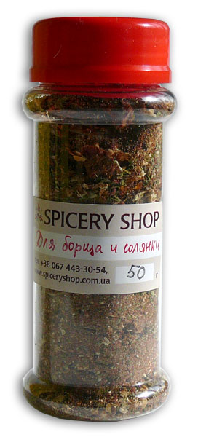

Функции в JavaScript
Функция – фрагмент кода, у которого, как правило, есть имя, который можно вызывать из любого места в программе. Функции уменьшают дублирование кода в программе, код функции пишется один раз - используется многократно.
3

Slide 4
Функции в JavaScript
С функциями мы уже сталкивались: alert(), prompt(), parseInt() и т.д. Для нас это просто названия, мы не знаем как они устроены, но мы знаем, что передав ей определенные параметры мы получим на выходе ожидаемый результат.
4

Slide 5
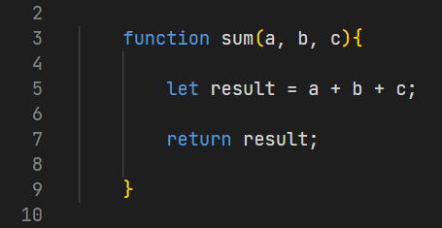
Функции в JavaScript
Функция – фрагмент кода, у которого есть имя, который можно вызывать из любого места в программе. Функции уменьшают количество кода в программе, код функции пишется один раз, используется многократно.
5

Slide 6
Функции в JavaScript
Основной отличительный знак функций – круглые скобки: например alert() Круглые скобки делают сразу два дела: говорят браузеру что мы хотим выполнить функцию имя которой стоит перед скобками, и позволяет передать функции параметры (если они необходимы для работы функции):
Имя функции которую вызываем (выполняем).
Скобки, признак того, что мы именно вызываем функцию.
Параметры функции (данные которые функция обрабатывает).
alert(“Сообщение на экран”);
6

Slide 7
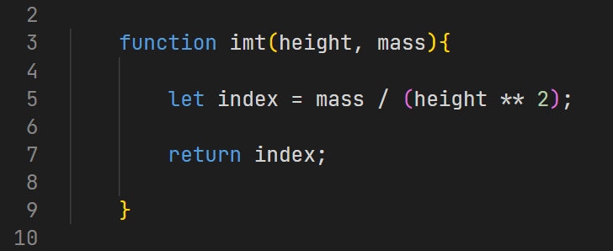
Параметры функции и возвращаемое значение
Параметры функции (аргументы) – такие себе «переменные» которые передаются функции при каждом вызове, и могут влиять на результат её работы.
Возвращаемое значение – возможность функции вернуть результат своей работы, при необходимости. Возврат делается оператором return.
7

Slide 8
Подробнее о параметрах функции
Параметры внутри функции ведут себя как временные переменные, которые живут только пока функция выполняется, при старте им присваивается те значения которые переданы функции при вызове. Не обязательно передавать функции все параметры которые предусмотрены её заголовком, НО в таком случае их значение будет undefined.
8

Slide 9
Практическая ценность функций
Уменьшаем дублирование (повторение) кода;
Проще вносить изменения;
Абстрагирование от деталей.
9

Slide 10
2. Функции и события

Slide 11
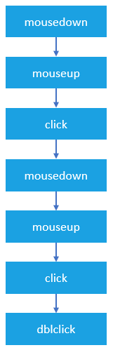
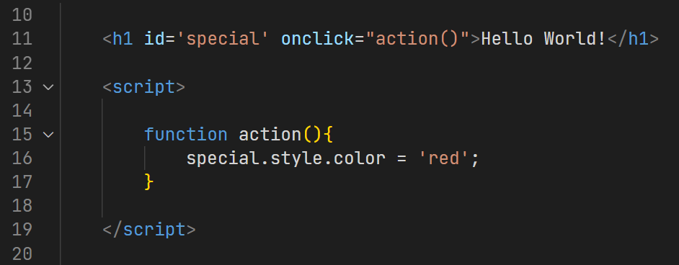
Функции и события
Функции используются в событийной модели управления. Поскольку функция это в первую очередь «заготовка» кода, то их удобно использовать для подписки на события. Мы определяем функцию и «сообщаем» браузеру когда она должна быть вызвана (например, при помощи атрибутов тегов: onclick, onmouseenter и т.д.).
https://html5css.ru/jsref/dom_obj_event.php
11

Slide 12
3. Обращение к тегу

Slide 13
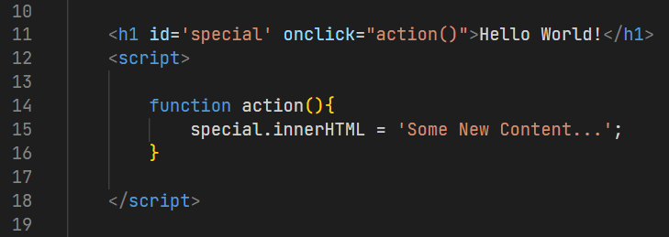
Обращение к тегу и работа с его данными
Самый простой способ обратится к тегу – по его id. Для тегов c атрибутом id браузер создаёт переменную через которую у нас есть доступ к объекту-тегу. Для того, чтобы получить доступ к содержимому тега мы можем воспользоваться его свойством .innerHTML. Для элементов ввода (input) используется свойство .value (для элементов ввода типа checkbox используется свойство .checked).
13

Slide 14
4. Немного практики

Slide 15

Депозитный калькулятор с разметкой
Заданы: Есть сумма депозита, годовая процентная ставка, и срок размещения вклада в месяцах. Необходимо рассчитать сколько денег по окончанию получит вкладчик (сумма вклада + проценты). Считать, что расчёт процентов выполняется помесячно (и их капитализация) без влияния количества дней в месяце, также не учитываем налоги.
Формула капитализации:
$$Result=Sum∗{\left(1+\frac{Rate}{100\%}\right)}^{Term}$$
где Rate – процентная ставка за период капитализации (в нашем случае за месяц.)
15

Slide 16
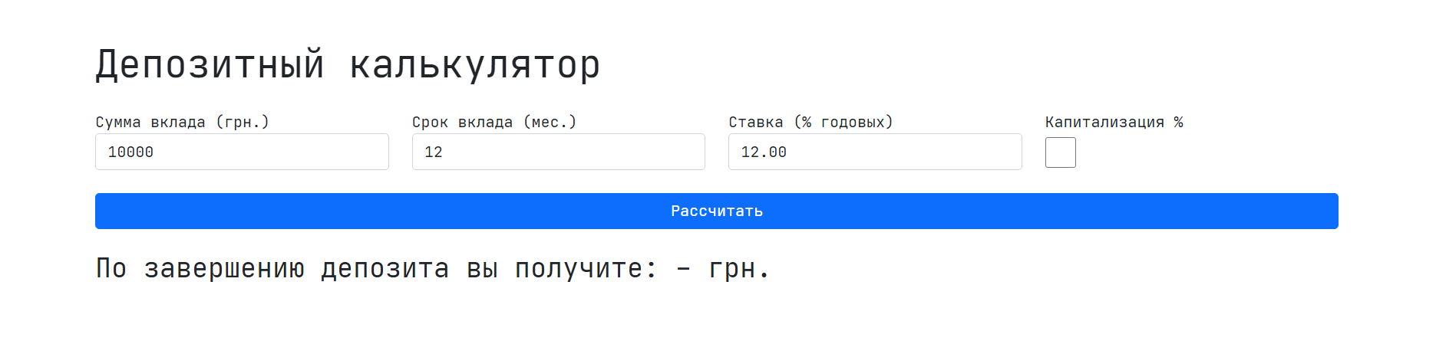
Депозитный калькулятор, с разметкой
В репозитории занятия: ./src/demo-template
16

Slide 17
Домашнее задание

Slide 18
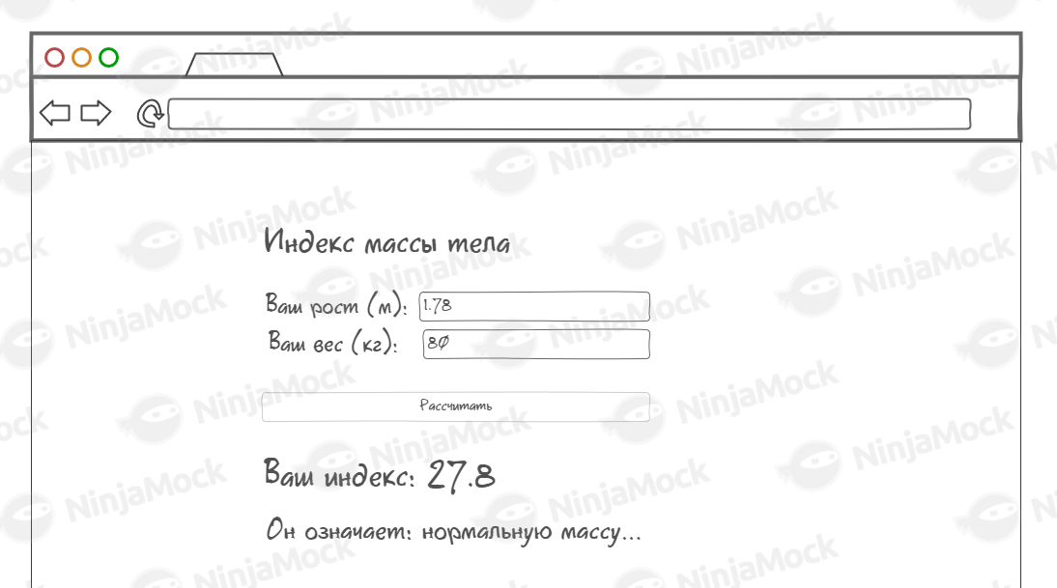
Индекс массы тела, с разметкой
Домашнее задание #C1
Реализуйте расчёт и вывод индекса массы тела (и диагноза) в разметку HTML-документа. Разметку необходимо предварительно подготовить (Bootstrap может помочь). Учите возможность того, что пользователь по ошибке введёт сантиметры.
18

Slide 19
На следующем занятии

Slide 20
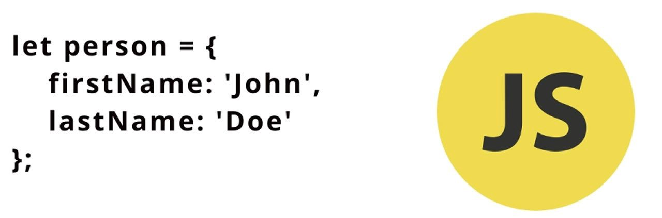
JS: объекты
20

